Slide 8
TEMA DANAŠNJEGA DNEVA ŠOLE JE EVROPSKA VAS. V NADALJEVANJU BOŠ IZVEDEL NEKAJ INFORMACIJ O EVROPSKI UNIJI. ČAKA TE TUDI NEKAJ NALOG.

Slide 9
Evropska unija
OGLEJ SI POSNETEK KAKO JE NASTALA EVROPSKA UNIJA
https://www.youtube.com/watch?v=3hGeOBam7ug
ZASTAVA EVROPSKE UNIJE
EVROPSKA HIMNA

Slide 10
DRŽAVE EVROPSKE UNIJE (27)
Nemčija
Francija
Italija
Španija
Poljska
Romunija
Nizozemska
Belgija
Grčija
Češka
Portugalska
Madžarska
Švedska
Avstrija
Bolgarija
Danska
Finska
Slovaška
Irska
Hrvaška
Litva
Slovenija
Latvija
Estonija
Ciper
Luksemburg
Malta

Slide 11
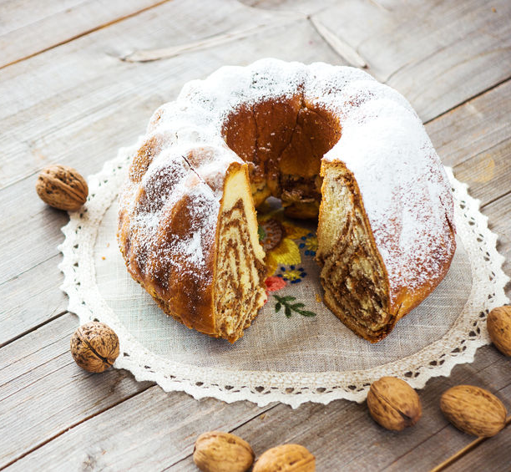
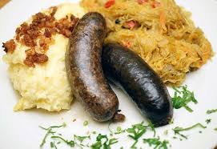
Slovenija
OREHOVA POTICA
PEČENICE/KRVAVICE, KISLO ZELJE

Slide 12
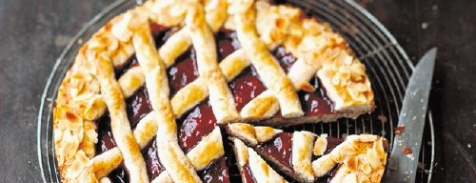
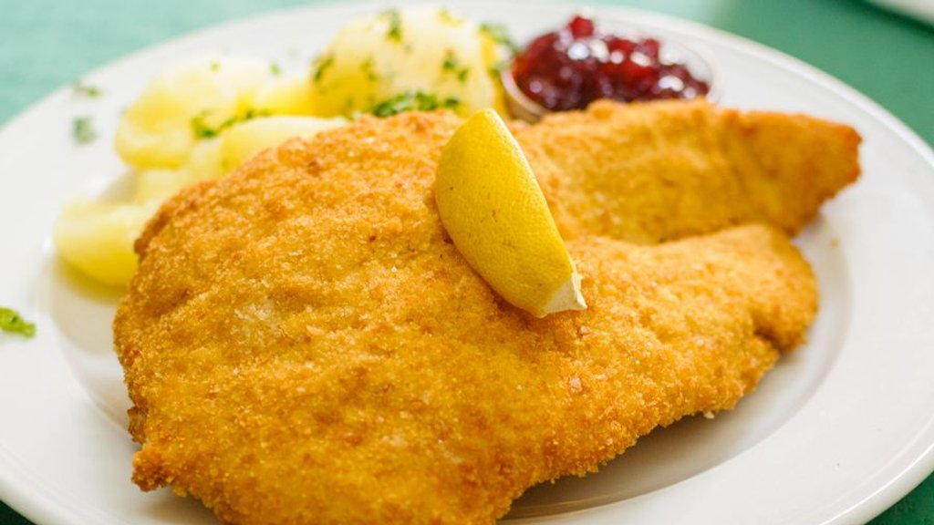
Avstrija
LINŠKA TORTA
DUNAJSKI ZREZEK

Slide 13
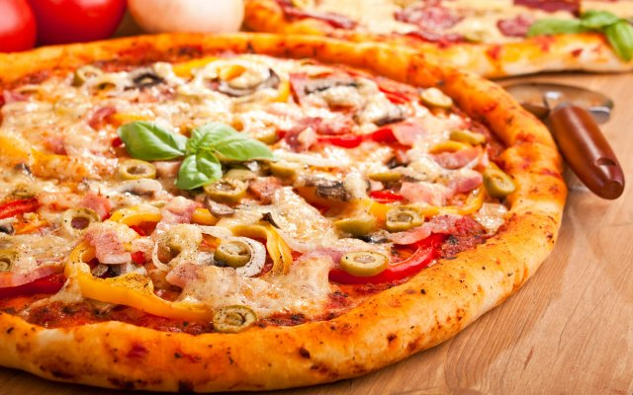
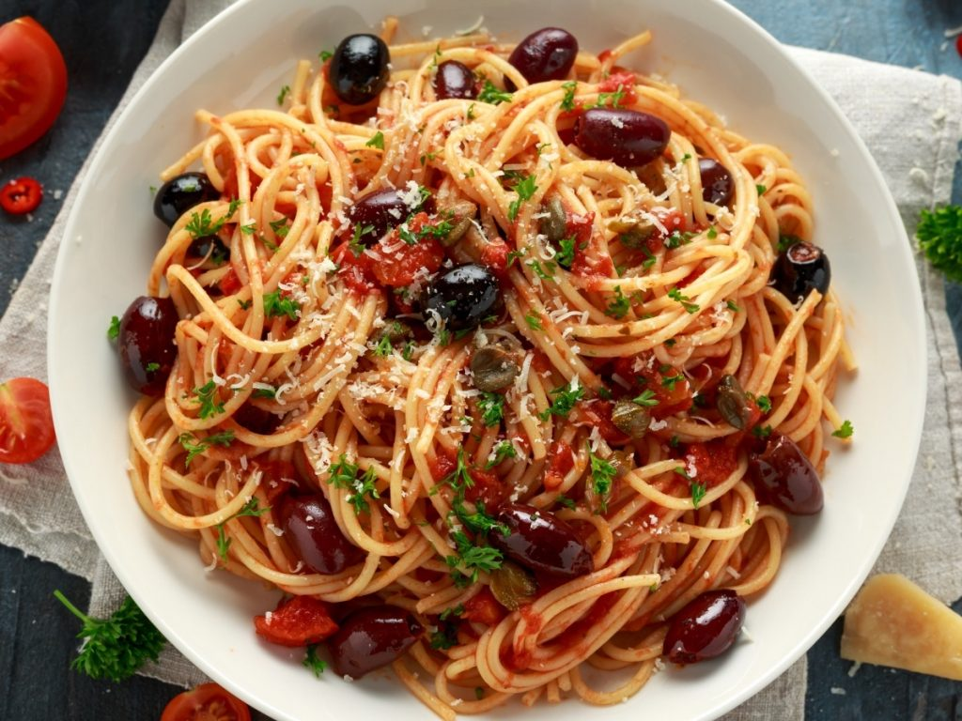
italija
PICA
TESTENINE

Slide 14
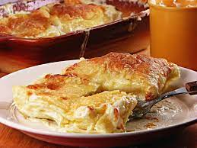
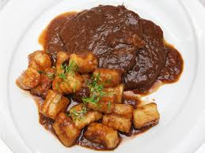
hrvaška
ZAGORSKI ŠTRUKLI
PAŠTICADA

Slide 15
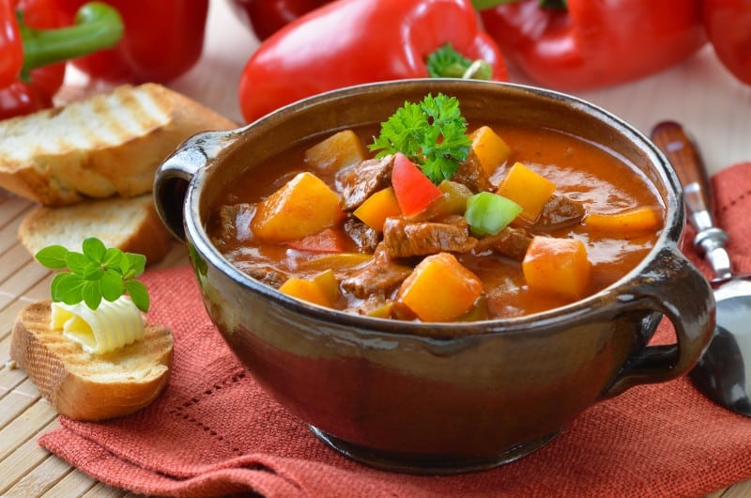
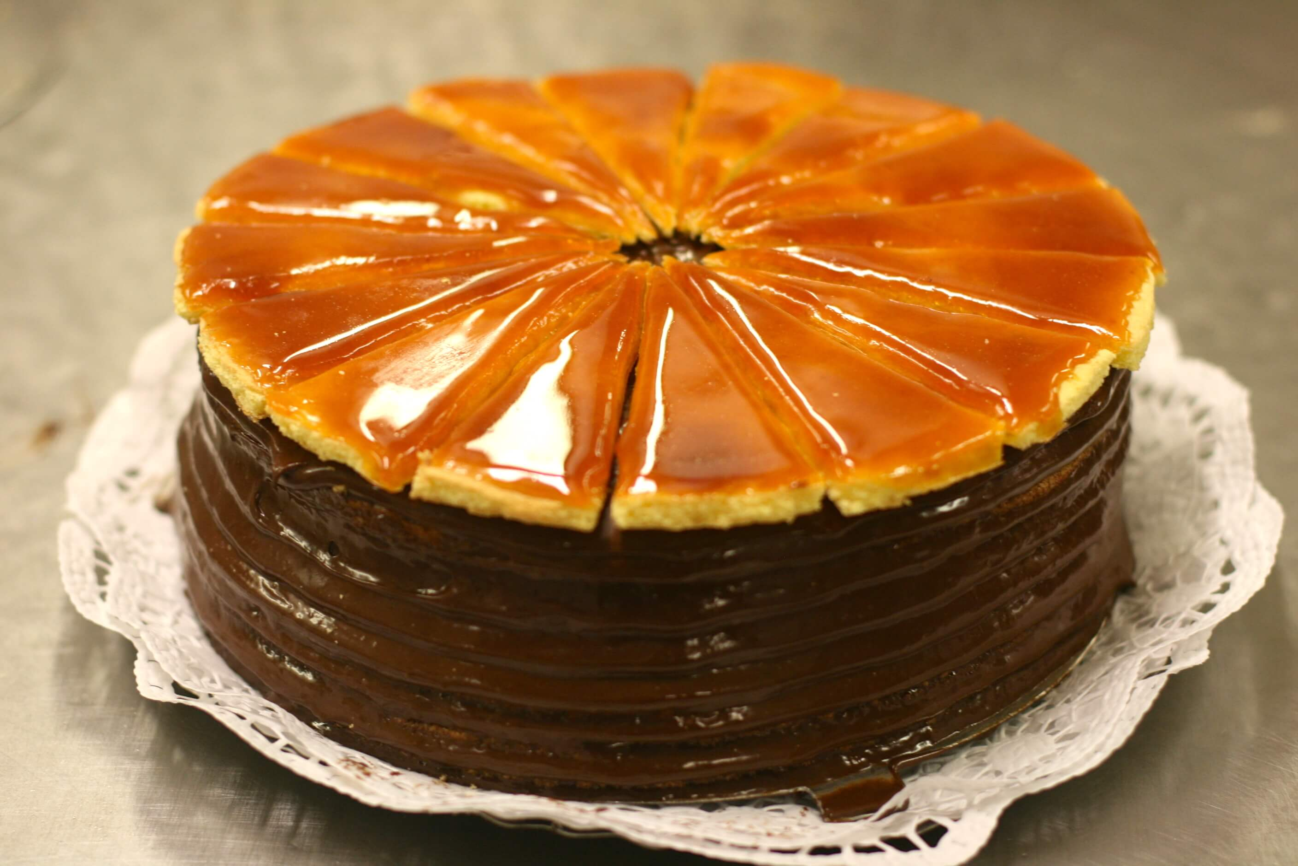
madžarska
GOLAŽ
DOBOŠ TORTA

Slide 16
TVOJA NALOGA JE, DA SI IZBEREŠ ENO OD NAŠIH SOSEDNJIH DRŽAV IN NA A4 LIST NARIŠEŠ ZASTAVO TE DRŽAVE
NARIŠEŠ HRANO, KI JE ZNAČILNA ZA TO DRŽAVO
NAPIŠEŠ SLOVARČEK BESED (JA, NE, LJUBIM TE, HVALA, SLADOLED PROSIM, HVALA, NE RAZUMEM)
PRISLUHNI ČEŠKI LJUDSKI PRAVLJICI

Slide 17
OBLIKUJ SVOJO ZASTAVO

Slide 18
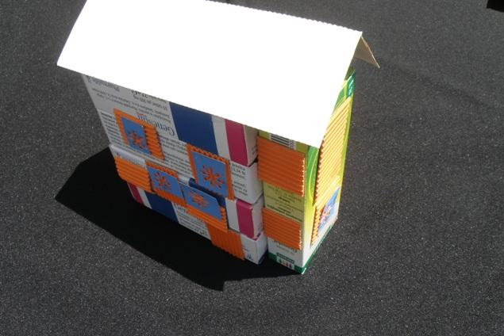
IZDELAJ HIŠICO IZ ŠKATLICe( čaja, tablet..)
POTREBOVAL/A BOŠ ŠKATLICO, LEPILO, ŠKARJE, KOLAŽ PAPIR IN ZOBOTREBEC.
ŠKATLO OBLEPI S KOLAŽ PAPIRJEM
DODAJ JI OKNA, VRATA IN STREHO
NA ZOBOTREBEC ZALEPI ZASTAVO ENE DRŽAVE EVROPSKE UNIJE
ZASTAVO PRITRDI NA HIŠICO

